Slide 1

50% presentatie
Social Buddy
Ahmet Oral
Khizer Butt
Binh Nguyen Do
Terrence Zhong
Opdrachtgever: Jack Jagt
Oprichter Social Buddy

Slide 2
Inhoud
Probleemstelling en opdracht
Wat hebben wij gedaan?
Demo
Volgende 50%

Slide 3
Probleemstelling en opdracht
Hulpbehoevende ouderen
mantelzorgers
Social buddy bot
Companion app

Slide 4

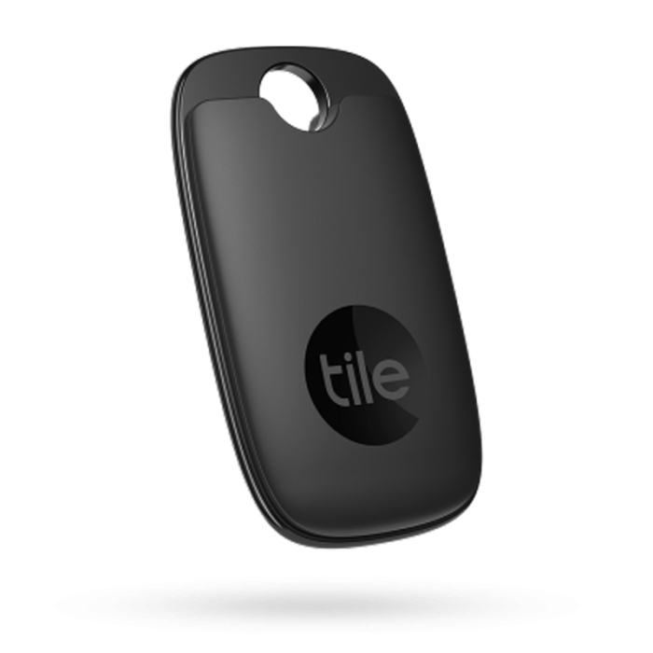
Wat hebben wij gedaan?
Flic button
Tile tag
Waarom hebben we de Tile Pro uitgekozen?
Afstandsbepaling

Slide 5
Demo
Demo

Slide 6
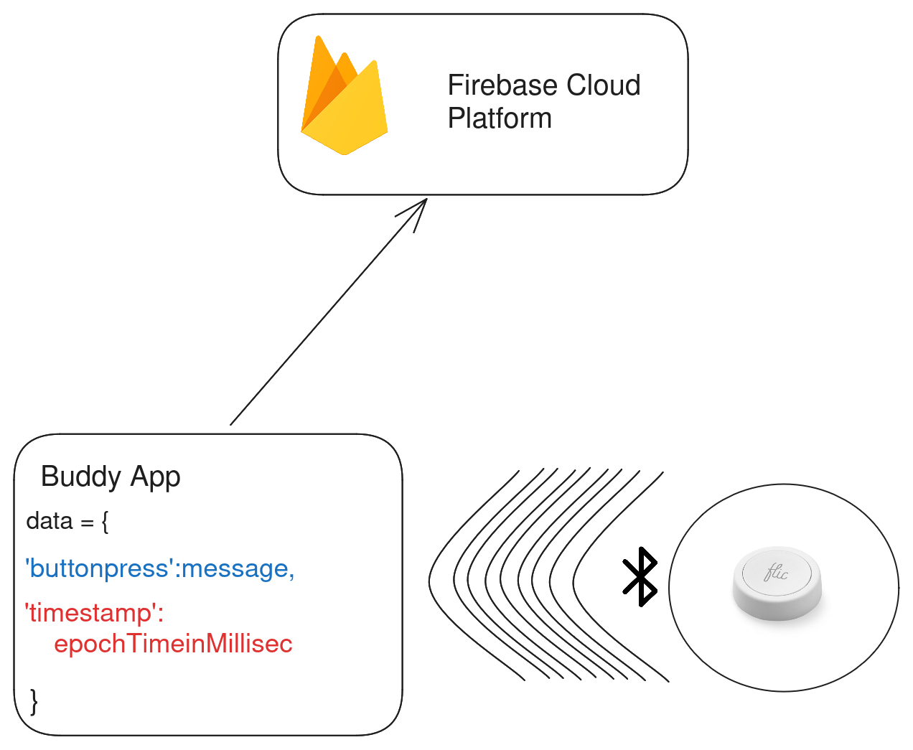
DEMO Firebase + Flick

Slide 7
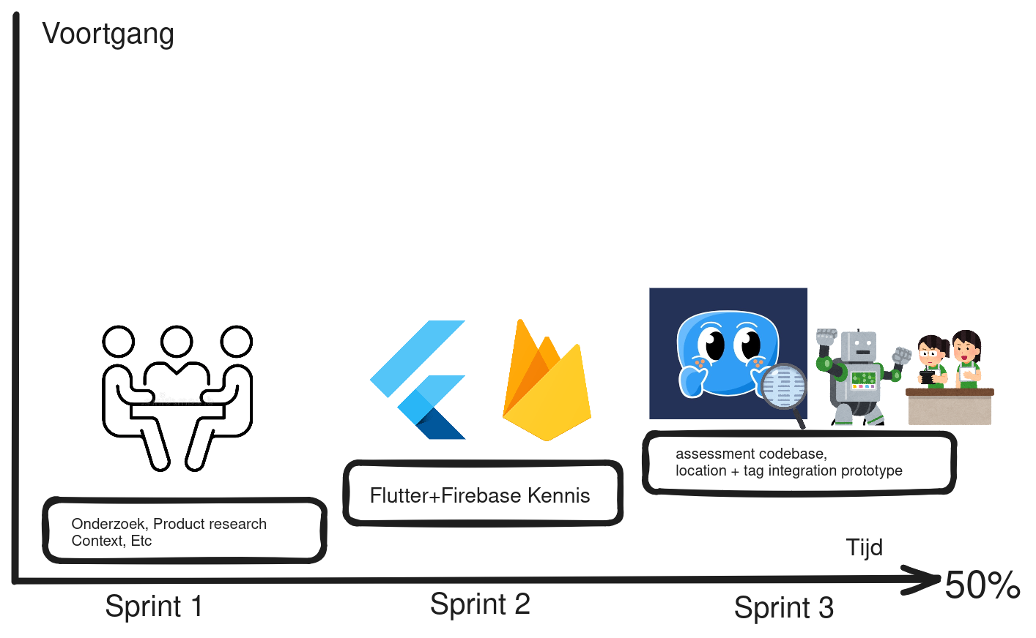
Voortgang

Slide 8
Volgende 50%
TIMELINE
Early 25% Flip button integration
Doel
Volledig implementatie
Intern gebruikersonderzoek
50% Distance Sensor
Doel
MVP
Opzet verder implementatie
Onderzoek
Literatuur
Expirementeel

Slide 9
Einde
Hebben jullie feedback voor ons?

